Slide 1
Aula 04 | Microsserviços e formas de comunicação

Slide 2
O que vamos aprender?
Aula 04 | Microsserviços e formas de comunicação
Arquitetura monolítica.
Arquitetura de microsserviços.
Vantagens e desvantagens entre monolítico e microsserviços.
Arquitetura e protocolos de comunicação
Conclusão e reflexão

Slide 3
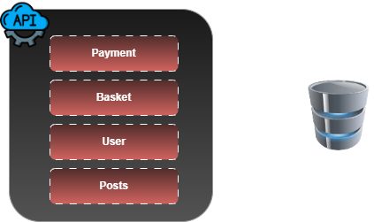

Arquitetura monolítica
Aula 04 | Microsserviços e formas de comunicação
Resumindo...
Uma arquitetura monolítica é um modelo tradicional de desenvolvimento de software que usa uma base de código para executar várias funções comerciais.

Slide 4
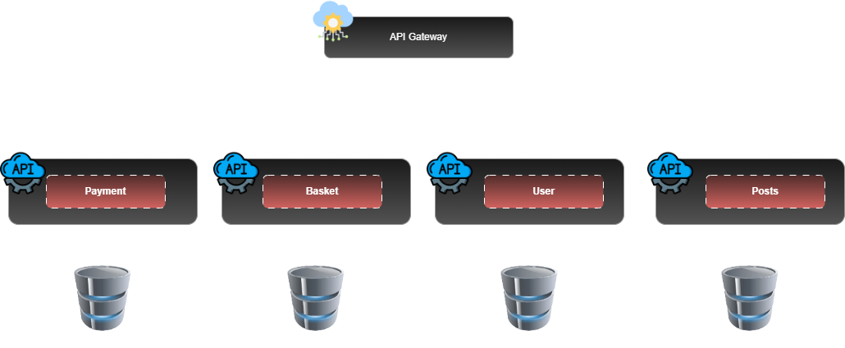
Arquitetura de microsserviços
Aula 04 | Microsserviços e formas de comunicação
Resumindo...
Uma arquitetura de microsserviços consiste numa coleção de pequenos serviços autónomos. Cada serviço é autônomo e deve implementar um único recurso de negócios dentro de um contexto limitado.

Slide 5
Vantagens e desvantagens entre monolítico e microsserviços
Aula 04 | Microsserviços e formas de comunicação
Monólito
Microsserviço
Vantagens
Simplicidade.
Desempenho (Menos latência).
Facilidade de depuração.
Menor custo inicial.
Vantagens
Escalabilidade.
Flexibilidade.
Resiliência.
Agilidade.
Desvantagens
Escalabilidade limitada.
Complexidade.
Rigidez.
Falhas em cascata.
Desvantagens
Complexidade.
Desempenho.
Dificuldade de depuração.
Maior custo inicial.

Slide 6
Vantagens e desvantagens entre monolítico e microsserviços
Aula 04 | Microsserviços e formas de comunicação
Protocolos de comunicação
Arquitetura de comunicação
HTTP/HTTPS.
FTP.
SMTP/IMAP
MQTT.
AMQP.
Websockets.
REST.
GraphQL.
gRPC.
SOAP.

Slide 7
Conclusão e reflexão
Aula 04 | Microsserviços e formas de comunicação
Arquitetura monolítica.
Arquitetura de microsserviços.
Vantagens e desvantagens entre monolítico e microsserviços.
Arquitetura e protocolos de comunicação.

Slide 8
Obrigado!

